Slide 1
2.6 初等变换与初等矩阵
一、初等变换的概念

Slide 2

1、线性方程组的初等变换
−2x₁−3x₂+4x₃ = 4
x₁+2x₂ −x₃ = −3
2x₁+2x₂ −6x₃ = −2
对换变换
×1/2
倍乘变换
x₁+2x₂ − x₃ = −3
−2x₁−3x₂+4x₃ = 4
x₁ + x₂ −3x₃ = −1
×2
倍加变换
×(−1)
阶梯形方程组
x₁+2x₂ −x₃ = −3
x₂+2x₃ = −2
−x₂−2x₃ = 2
x₁+2x₂ −x₃ = −3
x₂+2x₃ = − 2
0 = 0
×1

Slide 3
阶梯形方程组
最简形方程组
x₁+2x₂ −x₃ = −3
x₂+2x₃ = − 2
0 = 0
x₁ −5x₃ = 1
x₂+2x₃ = − 2
0 = 0
×(−2)
由此可得原方程组的通解
x₁ = 5x₃+1
x₂ = −2x₃−2
x₃ = x₃(任意)

Slide 4











1. 方程组的初等变换
（1）交换两个方程的位置；
（2）以一个非零数k乘以一个方程的两边；
（3）将一个方程各项乘以同一数k加到另一个方程的对应各项上．
上述三种变换都是可逆的．
由于三种变换都是可逆的，所以变换前的方程组与变换后的方程组是同解的．故这三种变换是同解变换．

Slide 5
2、矩阵的初等变换
−2x₁−3x₂+4x₃ = 4
x₁+2x₂ −x₃ = −3
2x₁+2x₂ −6x₃ = −2
−2 −3 4 4
1 2 −1 −3
2 2 −6 −2
×1/2
×1/2
x₁+2x₂ −x₃ = −3
−2x₁−3x₂+4x₃ = 4
x₁ + x₂−3x₃ = −1
×2
×(−1)
1 2 −1 −3
−2 −3 4 4
1 1 −3 −1
×2
×(−1)
x₁+2x₂ −x₃ = −3
x₂+2x₃ = −2
−x₂−2x₃ = 2
1 2 −1 −3
0 1 2 −2
0 −1 −2 2
增广矩阵的
初等变换
×1
×1
x₁+2x₂ −x₃ = −3
x₂+2x₃ = − 2
0 = 0
1 2 −1 −3
0 1 2 −2
0 0 0 0
阶梯形矩阵
阶梯形方程组

Slide 6

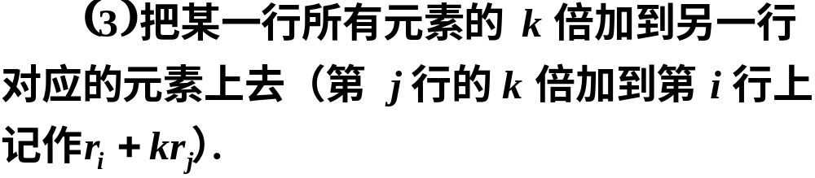
2. 矩阵的初等变换
1）定义
下面三种变换称为矩阵的初等行变换:
同理可定义矩阵的初等列变换
(所用记号是把“r”换成“c”)．
矩阵的初等列变换与初等行变换统称为初等变换．

Slide 7


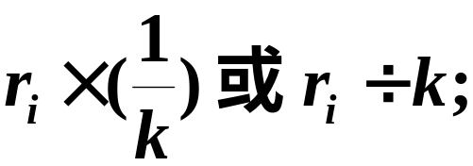


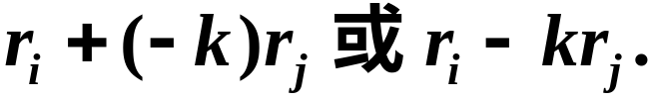
2） 初等变换的逆变换
初等变换的逆变换仍为初等变换, 且变换类型相同．
逆变换
逆变换
逆变换

Slide 8
3）矩阵的等价
如果矩阵A经过有限次初等变换变成矩阵B，
就称矩阵A与B等价，记作A → B.

Slide 9
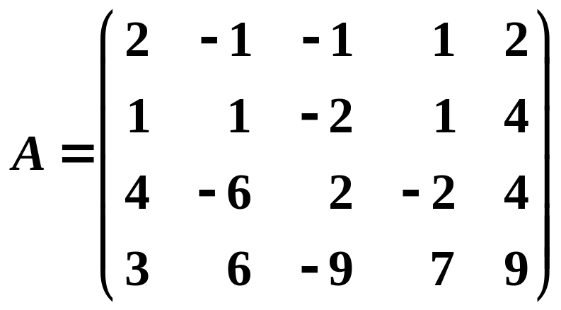
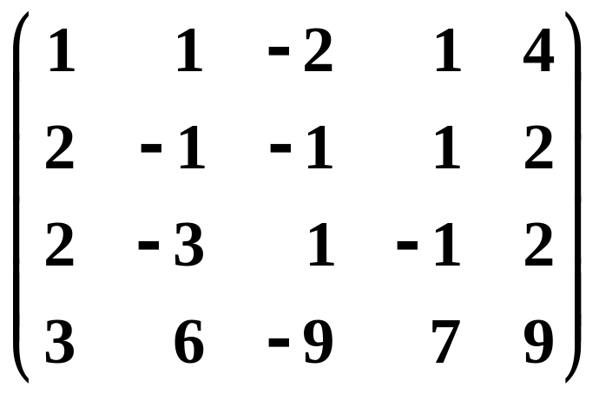
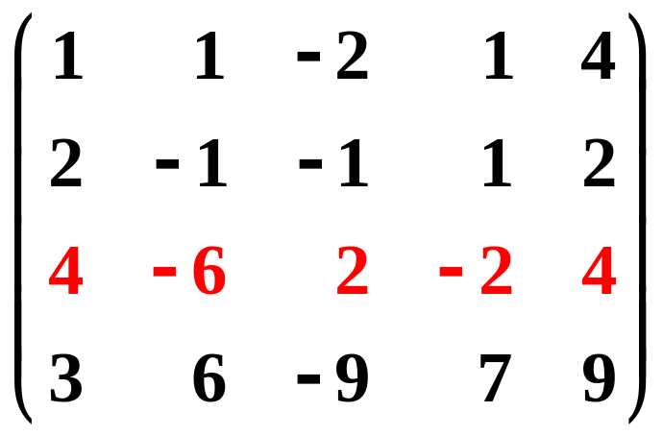




例1 利用矩阵的初等行变换化简矩阵
解

Slide 10
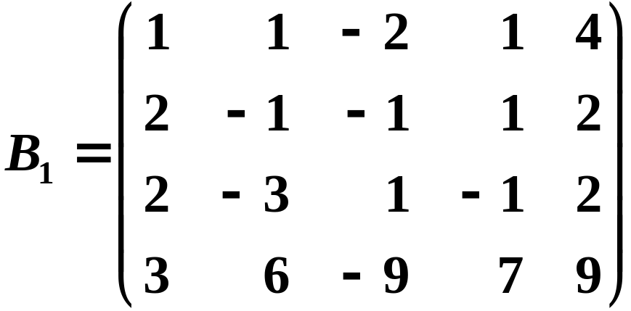
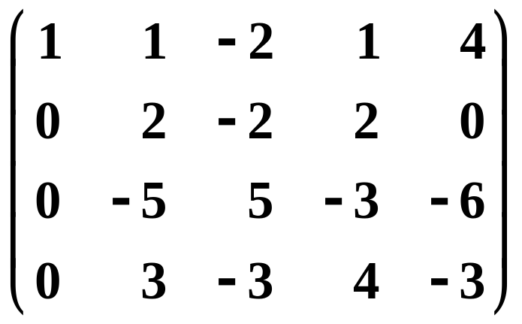
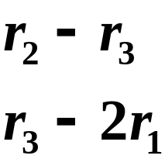
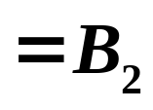


Slide 11
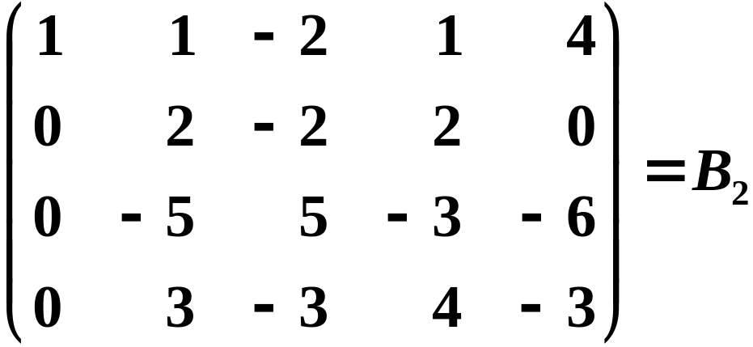
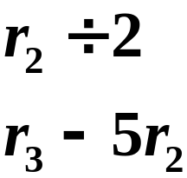
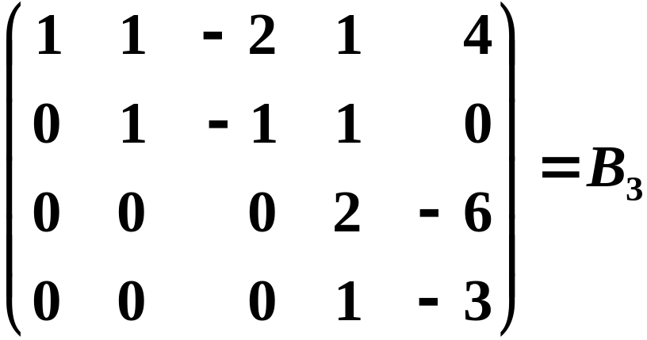


Slide 12
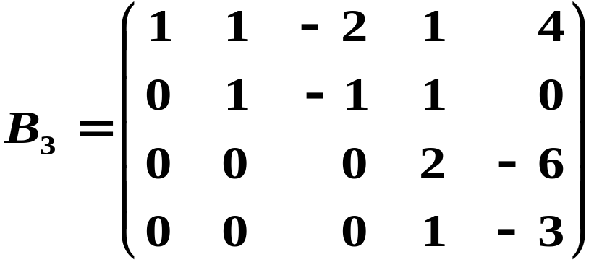
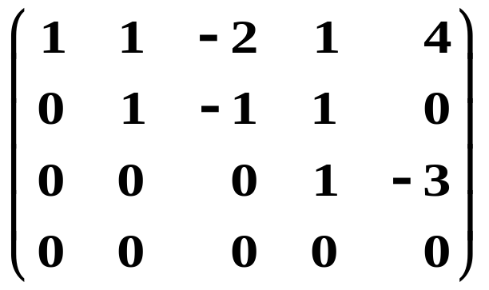



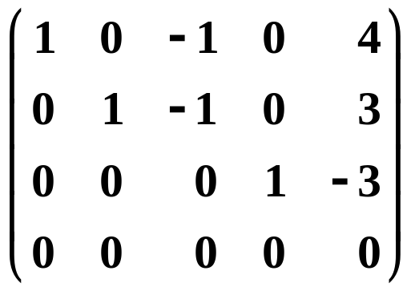



行阶梯形矩阵
行最简形矩阵

Slide 13
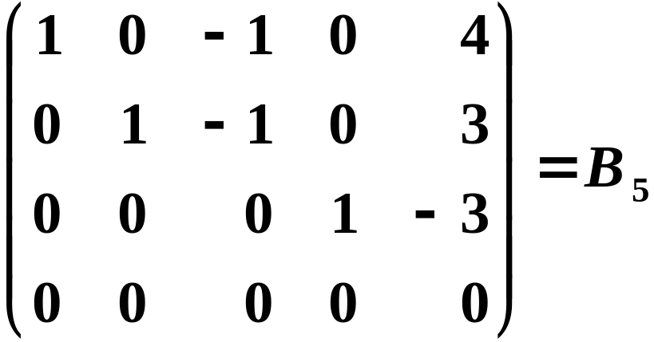
行阶梯形矩阵特点：
（1）可划出一条阶梯线，线的下方全为零；
（2）每个台阶 只有一行，
台阶数即是非零行的行数，阶梯线的竖线后面的第一个元素为非零元，即非零行的第一个非零元．

Slide 14
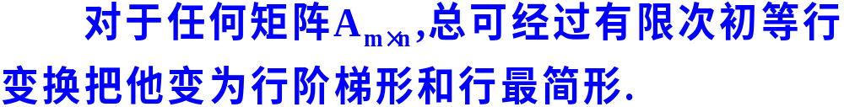
行最简形矩阵特点：
该阶梯形矩阵每个非零行左起第一个非零元素都是1，它所在列的其余元素均为0.
注意：行最简形矩阵是由方程组唯一确定的，行阶梯形矩阵的行数也是由方程组唯一确定的．

Slide 15
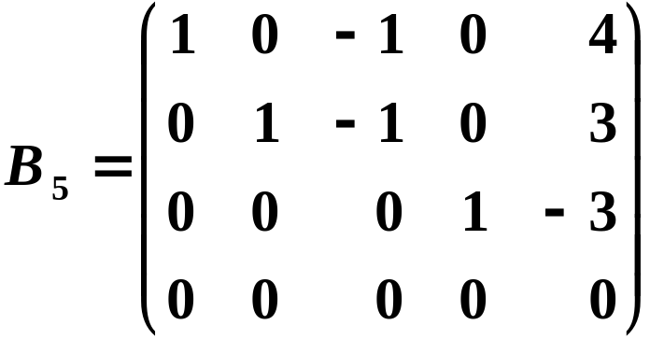
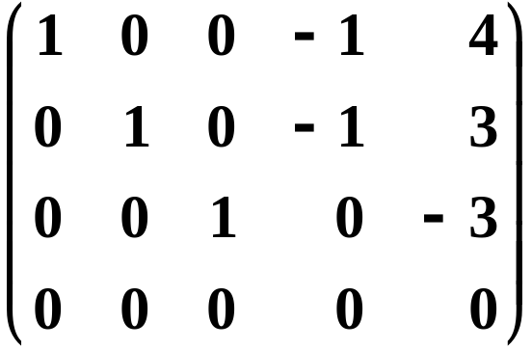

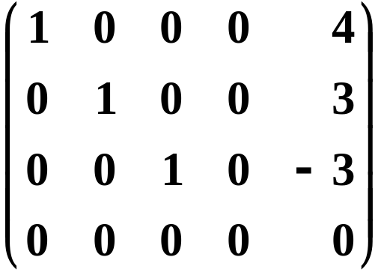
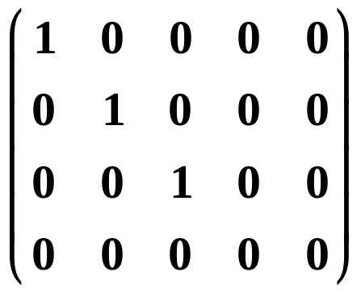



继续，
行最简形矩阵再经过初等列变换，可化成标准形．

Slide 16
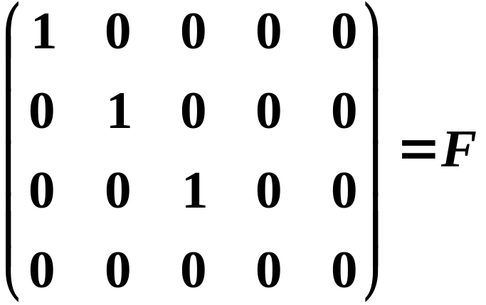
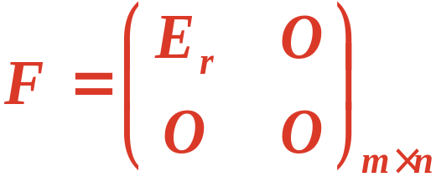
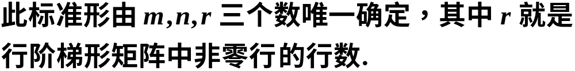
特点：F的左上角是一个单位矩阵，其余元素全为零.

Slide 17

二、初等矩阵的概念
定义 由单位矩阵 经过一次初等变换得到的方阵称为初等矩阵.

Slide 18
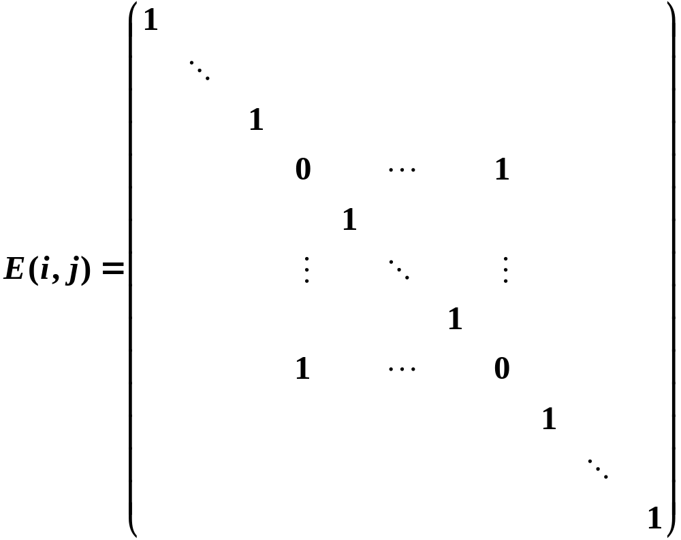


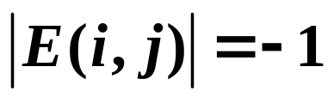
（1）交换矩阵

Slide 19
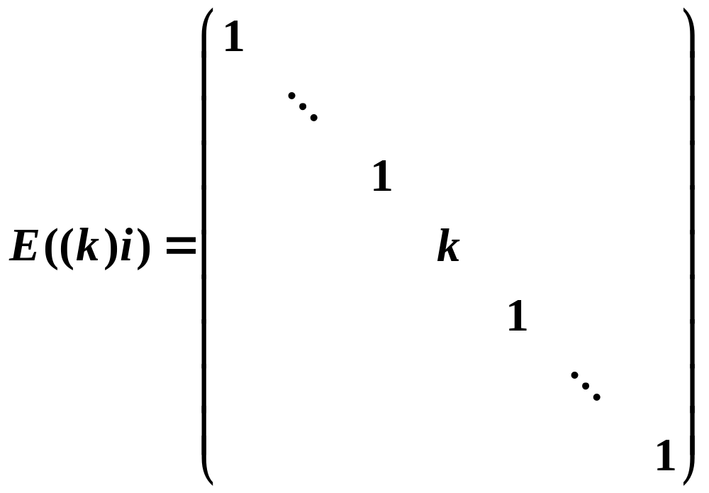

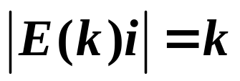
（2）倍乘矩阵

Slide 20
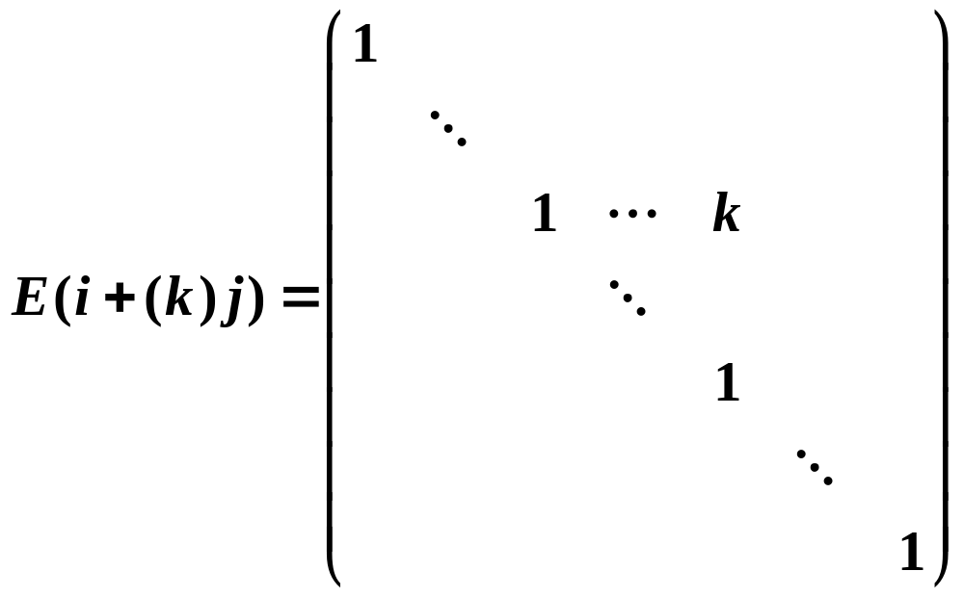


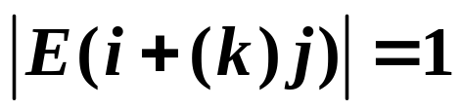
（3）倍加矩阵

Slide 21
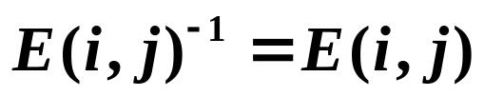
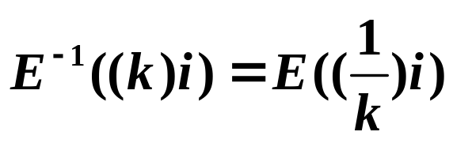
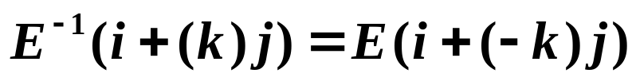
4）逆矩阵

Slide 22
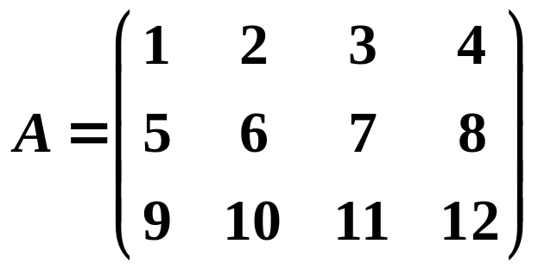




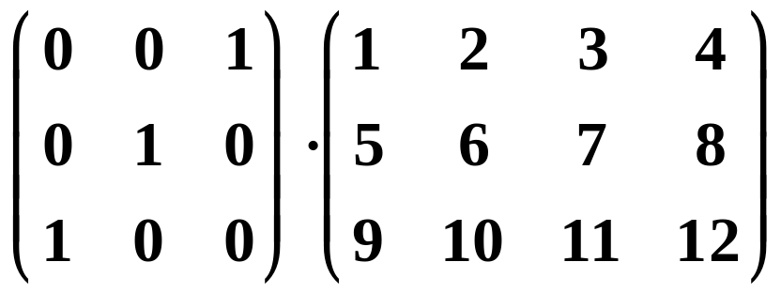

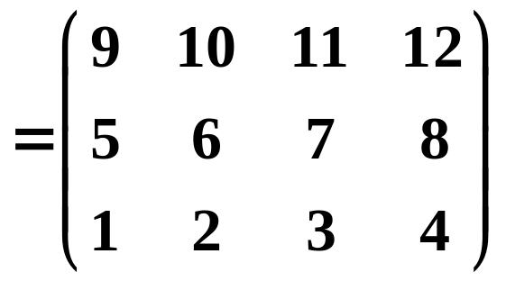
例1
设 ,求
解

Slide 23
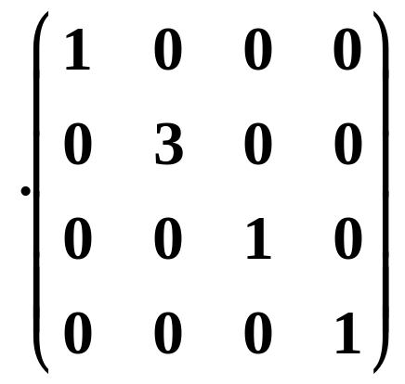
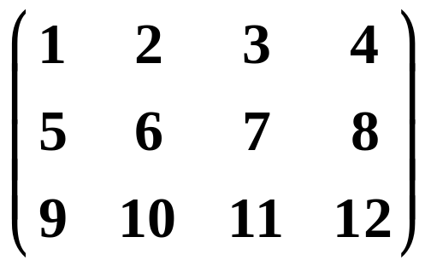

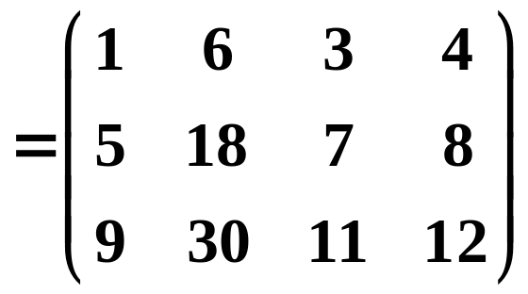

Slide 24
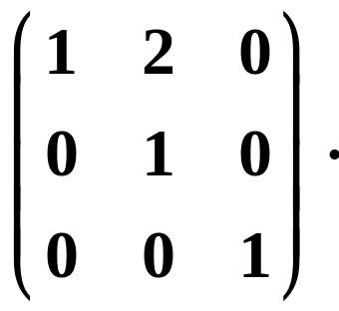

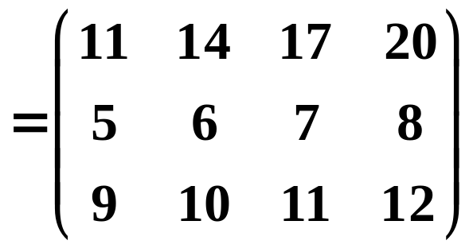

Slide 25
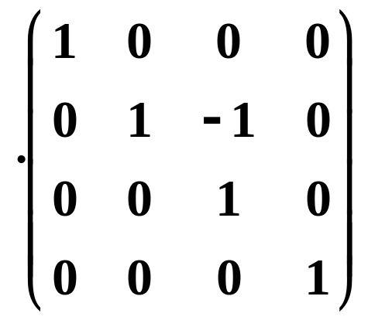

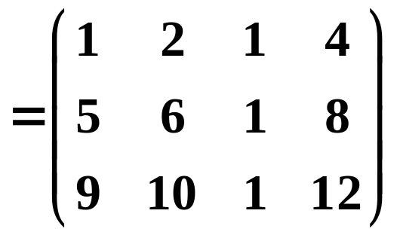

Slide 26










注
①
的 行与 行互换；
②
的 行乘 ；
③
的 行乘 加到 行上；
④
的 列与 列互换；
⑤
的 列乘 ；
⑥
的 列乘 加到 列上.

Slide 27
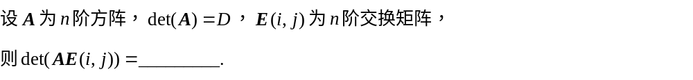
－D
0

Slide 28




三、初等矩阵的应用
定理1 设 是一个 矩阵，对 施行一次初等行变换，相当于在 的左边乘以相应的 阶初等矩阵；对 施行一次初等列变换，相当于在 的右边乘以相应的 阶初等矩阵.
初等变换
初等矩阵
初等逆变换
初等逆矩阵

Slide 29



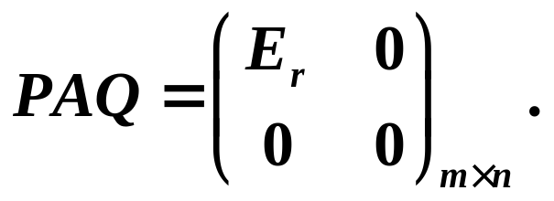




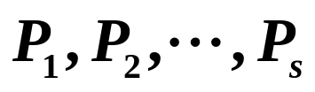

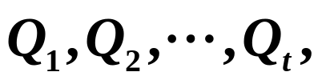
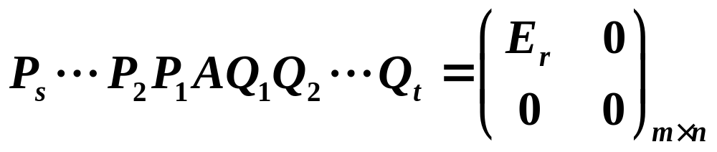

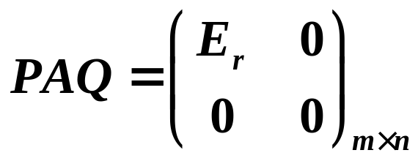
定理：对于任何 矩阵 ，存在 阶可逆矩阵 和 阶可逆矩阵 ,使得
证：对于 矩阵 ，存在 个 阶可逆矩阵 和 个 阶可逆矩阵
使

Slide 30






推论： 阶可逆矩阵 必等价于单位矩阵
A→E
定理: 阶矩阵 可逆的充分必要条件是它等于一系列初等矩阵 的乘积,即

Slide 31








利用初等变换求逆阵的方法：
当 时，由 ，有
及

Slide 32

利用初等变换求逆阵的步骤是:
（1）构造矩阵（A | E）
[A E]
行变换
[E A⁻¹]
注: 当求一个逆矩阵时，事先不必知道A是否可
逆，因为当A不可逆时，A就不可能通过初等行
变换化成单位阵，此时，则可判别A不可逆。

Slide 33















例１
解

Slide 34





即
初等行变换

Slide 35




例２
解

Slide 36







Slide 37
总结
1.理解矩阵的行(列)初等变换及矩阵的等价性概念，
掌握矩阵的行初等变换。
2.理解初等矩阵的定义及其性质，
掌握用初等变换求逆矩阵的方法
3.掌握用逆矩阵解线性方程组和简单矩阵方程的方法。

